Slide 1

减重知识讲座

Slide 2


第一章
肥胖的危害
第二章
目
录
肥胖症概述
第三章
肥胖症的诊断
第四章
饮食及运动指导

Slide 3

PART 01
肥胖的危害

Slide 4

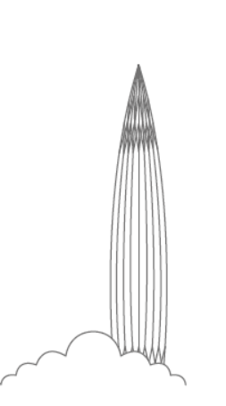
1
肥胖的危害
肥胖率激增
据《中国居民营养与慢性病状况报告（2020年）》显示，我国18岁及以上居民超重和肥胖率超过50%。学龄儿童、青少年超重和肥胖率约 20%
肥胖危害
超重和肥胖可以导致严重的健康问题，如糖尿病、高血压、高血脂、高尿酸、脂肪肝、慢性肾脏病、胆囊结石和动脉硬化等，也是2019年我国第六大致死致残的危险因素。
肥胖负担
肥胖还会引起社会和心理问题，并造成巨大社会和家庭经济负担；到2030年，中国归于超重或肥胖的医疗费用可能达到4180亿元人民币，约占全国医疗费用总额的21.5%。

Slide 5
PART 02
肥胖症概述

Slide 6
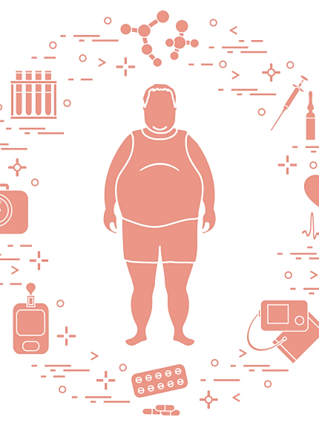
1
肥胖症的定义和分类
01
肥胖症的定义
肥胖症由遗传和环境因素导致，特征包括脂肪细胞数量增多、体脂分布失调和局部脂肪沉积；已被WHO认定为疾病，并被WOF称为慢性复发性疾病。
02
肥胖症的分类
①单纯性肥胖症（原发性肥胖症）：无明显内分泌、代谢病病因可寻。单纯性肥胖症又可分为体质性肥胖症（幼年起病性肥胖症）和获得性肥胖症（成年起病性肥胖症）。
②继发性肥胖症：是指继发于神经-内分泌-代谢紊乱基础上的肥胖症。
03
肥胖症的分型
依据脂肪积聚部位，肥胖症分为中心型（腹型）和周围型（皮下脂肪型）。

Slide 7
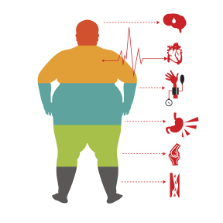
3
肥胖症的发病机制
影响因素
肥胖症的发生受遗传、环境和社会文化等因素影响，其中遗传因素显著影响肥胖程度及脂肪分布，尤其是内脏脂肪。
膳食营养与运动
饮食结构的改变和久坐少动的生活方式导致能量摄入增加、消耗减少
社会心理与环境因素
随着社会经济快速发展，心理压力和焦虑、抑郁增多，孕前高BMI、孕妇体重过度增加或营养不良均增加后代肥胖风险。

Slide 8
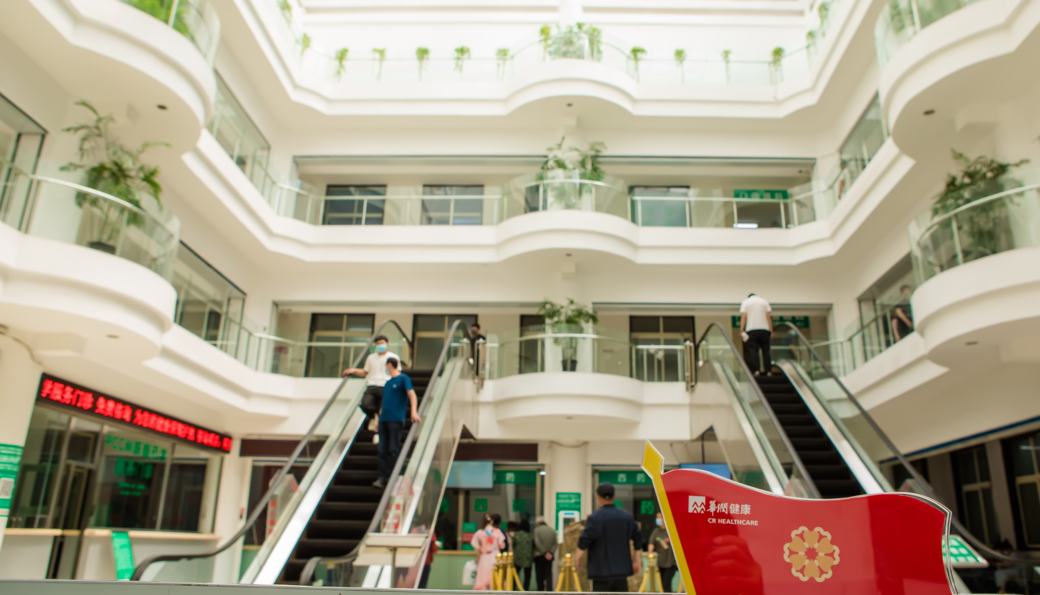
PART 03
肥胖症的诊断

Slide 9
1
评估与检查
1.BMI
我 国 目 前 采 用 BMI≥24.0 kg/m² 和 BMI≥28.0 kg/m²作为成人超重和肥胖症的诊断标准。
2.腰围
我国目前采用男性腰围 85~<90 cm、女性腰围80~<85 cm 作为诊断成人中心型肥胖前期的标准；男性腰围≥90 cm、女性腰围≥85 cm作为诊断成人中心型肥胖症的标准。
3.生物电阻抗分析法（BIA）
男性体脂率>25% 或女性>30% 可以判断为体脂过多。

Slide 10
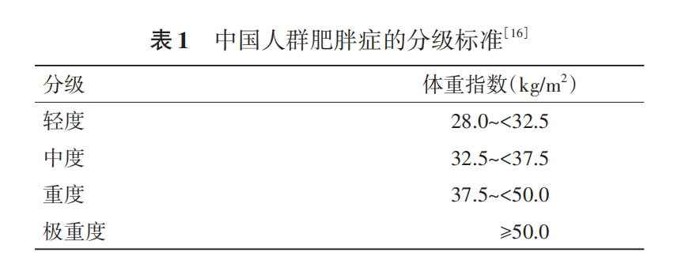
2
肥胖症的分级

Slide 11
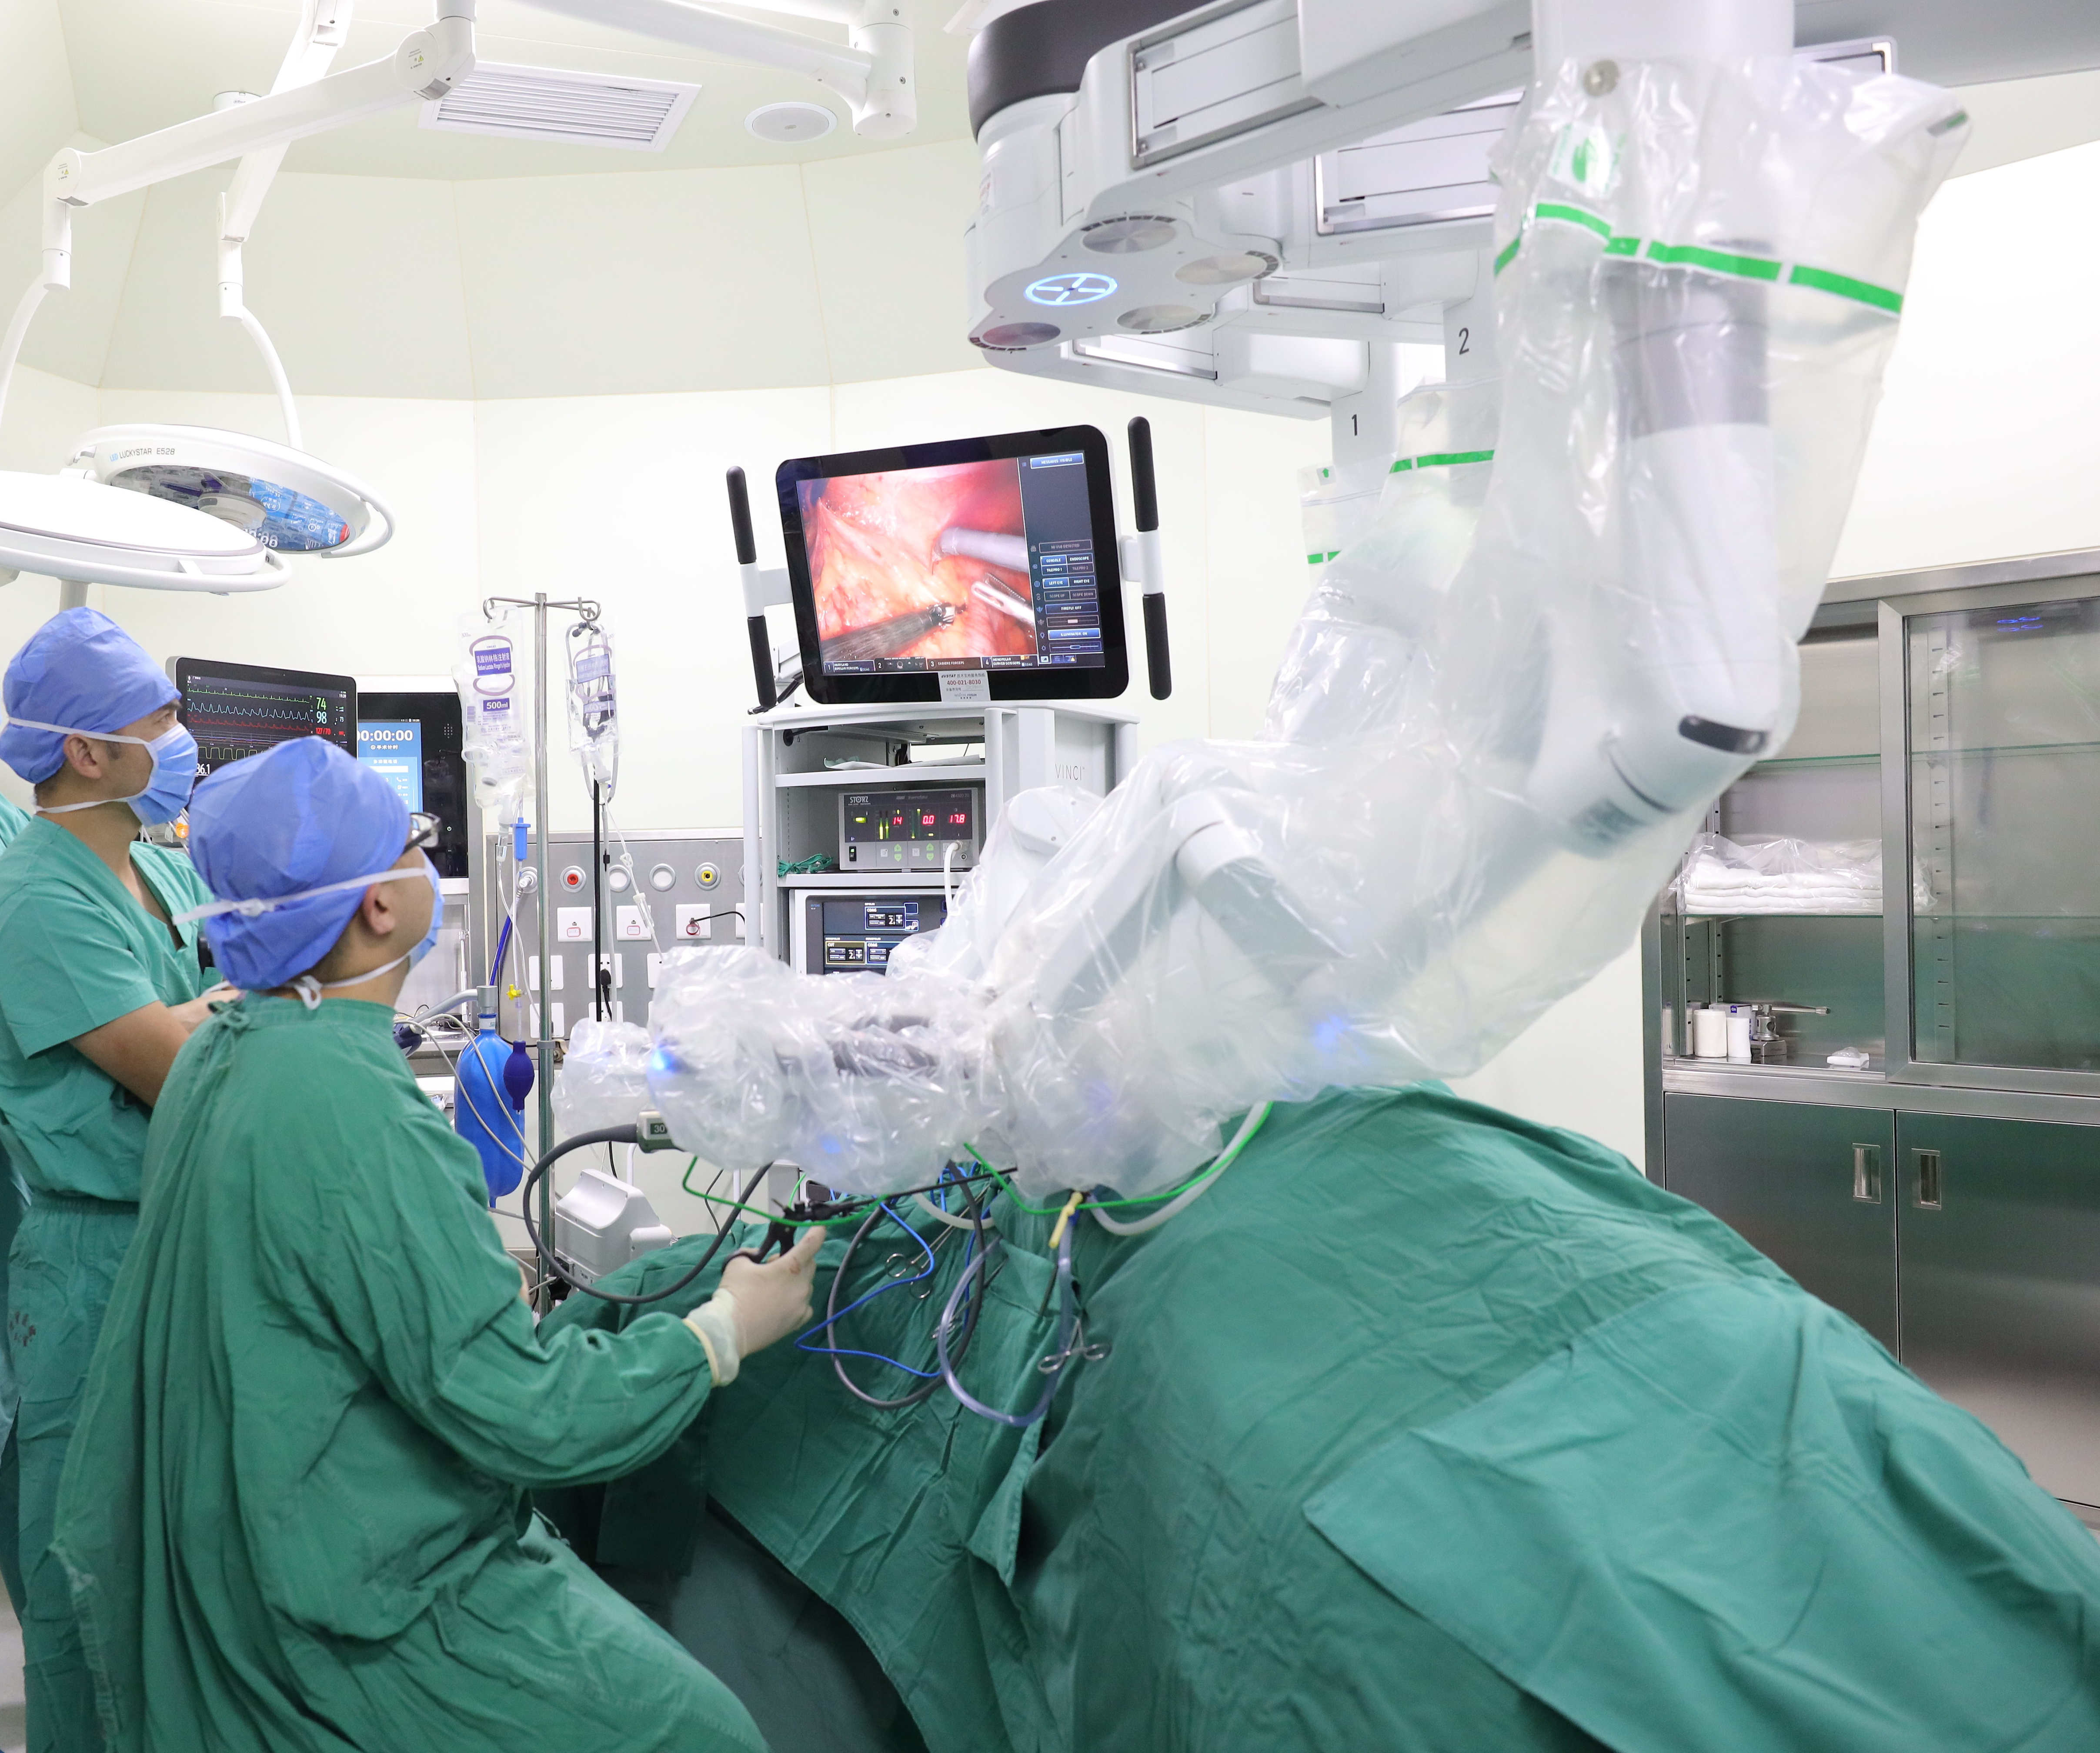
PART 04
饮食及运动指导

Slide 12
1
减重目标
强化治疗期目标
轻度肥胖症：3-6月减5%-15%，可改善高血压、血脂异常、脂肪肝、血糖；中重度肥胖症设定更高减重目标，提高代谢控制。
治疗维持期建议
接近个体化最佳体重后，需长期维持减重效果，每3~6个月评估减重效果和代谢指标。

Slide 13
2
生活及行为方式治疗
饮食治疗原则
（1）控制总能量摄入，保持合理膳食；
（2）少吃高能量食物，饮食清淡，限制饮酒；
（3）纠正不良饮食行为，科学进餐;
（4）食养有道，合理选择食药物质；
（5）安全减重，达到并保持健康体重

Slide 14
2
生活及行为方式治疗
合理膳食
（1）控制总能量摄入量基础上保证摄入的食物多样化、保障有充足营养素摄入和平衡膳食，必要时可补充适当的复合营养素。
（2）一日三餐合理分配餐次比，推荐早、中、晚三餐供能比为 3∶4∶3。
（3）三大宏量营养素的供能比分别为碳水化合物 50%~60%，蛋白质15%~20%，脂肪20%~30%。

Slide 15
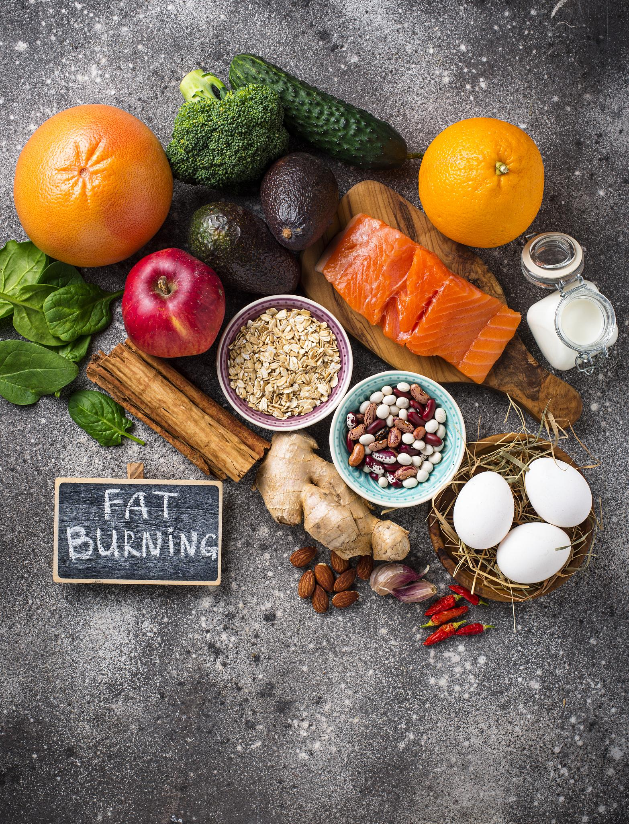
2.1
生活及行为方式治疗-能量的食物来源
碳水化合物
鼓励主食以全谷物为主，适当增加粗粮，并减少精白米面摄入。
脂肪
主要来源是动物脂肪、肉类及植物的种子。动物来源脂肪的饱和脂肪酸和单不饱和脂肪酸含量较多，而多不饱和脂肪酸含量较少，其中水产品富含多不饱和脂肪酸，植物来源脂肪富含不饱和脂肪酸。
常见富含多不饱和脂肪酸和饱和脂肪酸的食物见附录1
蛋白质
以优质蛋白为主，主要来源于肉类（禽畜的瘦肉部分）、鱼虾、蛋类、奶类、大豆等。
其它
需保障足量的新鲜蔬果摄入，蔬菜水果品种多样化，但要减少高糖水果（如芒果、西瓜、荔枝、哈密瓜等）及高淀粉含量蔬菜（土豆、南瓜、山药等）的摄入。

Slide 16
2.2
血糖生成指数（glycemic index，GI）
定义
进食含50g可利用碳水化合物的某种食物2h内血糖升高的程度和进食50g葡萄糖引起的血糖升高程度的比值
作用
衡量食物中碳水化合物提高血糖水平能力的关键参数，与食物中碳水化合物的消化和吸收速率有关

Slide 17
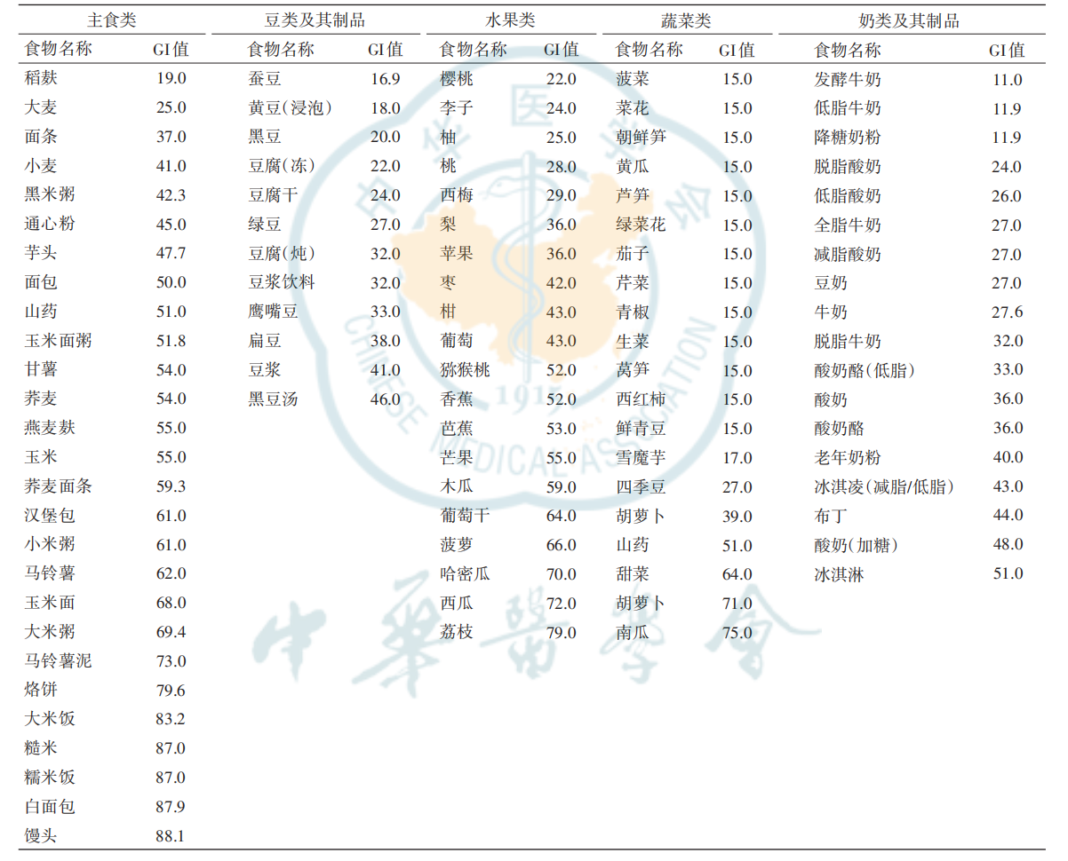
2.2
食物的血糖生成指数（GI）速查表

Slide 18
2.3
常用的医学减重膳食模式
  限能量膳食食（CRD）
  高蛋白膳食（HPD）
  低 碳 水 化 合 物 膳 食（LCDs）
  极低碳水化合物膳食（VLCDs）
  间歇性能量限制（轻断食膳食模式，IER）

Slide 19
2.3
限能量膳食食（CRD）
定义
在目标能量摄入量基础上每日减少 500~1000 kcal（1 kcal=4.184 kJ）能量（男性为
1200~1400 kcal/d，女性为1000~1200 kcal/d，或在推荐摄入量基础上减少1/3
适用情况
所有肥胖症患者

Slide 20
2.3
高蛋白膳食（HPD）
定义
每日蛋白质摄入量超过摄入总能量的 20%，但不超过30%，或是蛋白质摄入量超过 1.5 g/（kg·d），但不超
过2.0 g/（kg·d）的膳食模式
适用情况
适用于肾功能正常且需要短期快速减重的伴有糖脂代谢异常的肥胖症患者，不建议长期HPD
不适用于伴有痛风、肾脏疾病、肝功能不全和消化系统疾病（胰腺炎、慢性肠胃炎、消化道溃疡等）的肥胖症患者

Slide 21
2.3
低碳水化合物膳食（LCDs）
定义
膳食中碳水化合物的供能比≤40%，脂肪的供能比≥30%，蛋白质的摄入量相对增加，限制或不限制总能量摄入的一类膳食。
适用情况
肥胖症患者的短期或中期体重控制，在短期、快速降低体重方面优于其他饮食方法

Slide 22
2.3
极低碳水化合物膳食（VLCDs）
定义
以膳食中碳水化合物的供能比≤20% 为目标（生酮膳食是 VLCDs 极特殊类型）
不适用情况
肝功能损伤、胰腺炎、胃肠动力下降、怀孕和哺乳等的肥胖症患者

Slide 23
2.3
间歇性能量限制（轻断食膳食模式，IER）
定义
指按照一定规律，在规定时间内禁食或给予有限能量摄入的饮食模式。目前常使用的 IER方式有：隔日禁食法（每 24 小时轮流禁食）、4∶3 或5∶2 的 IER（在连续/非连续日每周禁食 2~3 d）等。
作用
IER干预可降低肥胖症患者的体重，减少体脂含量，同时改善脂代谢及提高胰岛素敏感性。

Slide 24
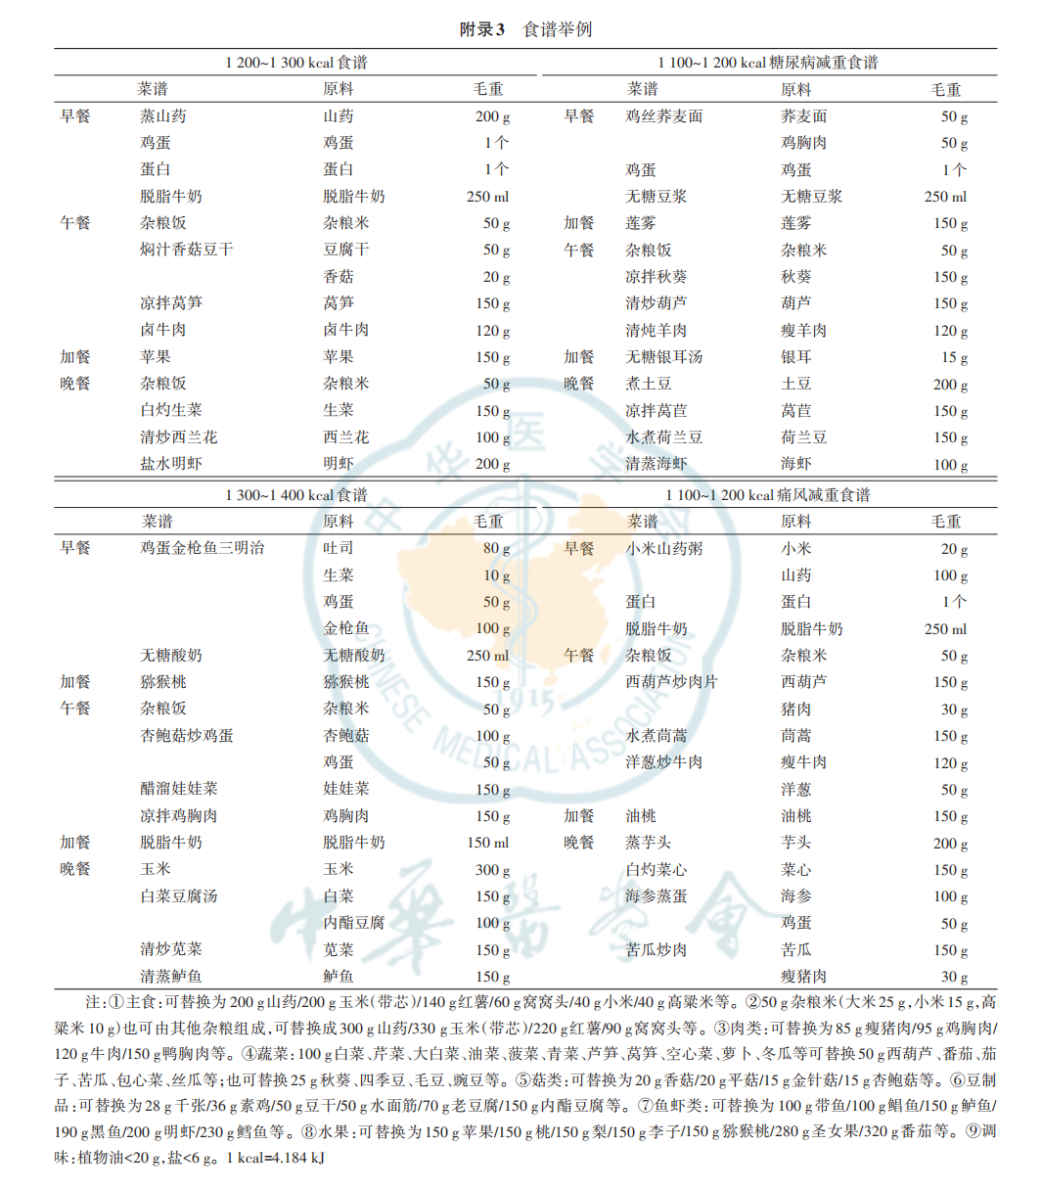
2.3
肥胖症或合并糖尿病/痛风食谱

Slide 25
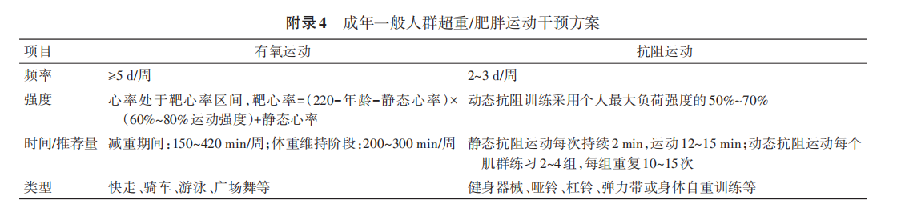
3
运动锻炼

